Slide 1
2021
ODBC拟概要设计
远程访问服务模块
2021.08.13

Slide 2
1
ODBC理论架构
开放数据库连接（Open Database Connectivity，ODBC）
ODBC是一种接口一种规范
解决异构数据库间的数据共享而产生的
ODBC 旨在实现最大互操作性 ，即单个应用程序使用相同的源代码访问不同数据库管理系统 (dbms) 的能力
ODBC 为异构数据库访问提供统一接口
标准：ODBC 3.0 、ISO 92
应用程序调用这些驱动程序中的函数以与 DBMS `无关的方式访问数据`。
`驱动程序管理器管理应用程序与驱动程序之间的通信`。

Slide 3
2
ODBC机制原理
"DRIVER=MySQL ODBC 8.0 Unicode Driver;
SERVER=localhost;
DATABASE=test;
UID=myid;
PWD=mypwd"
开放数据库连接（Open Database Connectivity，ODBC）
ODBC是一种接口一种规范
客户端
Mysql驱动程序文件dll
自主通信协议
SQLite驱动程序文件dll
ODBC接口协议
TZDB驱动程序文件dll
结论： 即使更换一套数据库，只要满足的ODBC版本与ISO标准一致或可以兼容，则应用程序无需重写。

Slide 4
3
远程访问网络角色
开放数据库连接（Open Database Connectivity，ODBC）
ODBC是一种接口一种规范

Slide 5
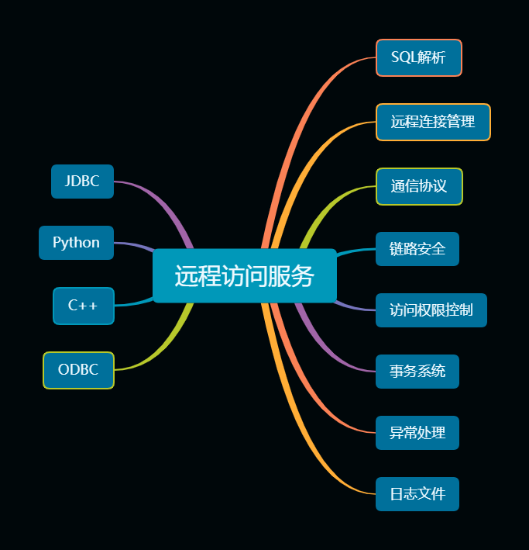
4
远程访问功能
开放数据库连接（Open Database Connectivity，ODBC）
ODBC是一种接口一种规范
SQL基本函数
远程连接管理
通信协议
链路安全
访问权限控制 -引用
事务系统
异常处理
日志文件

Slide 6
5
远程访问概要设计
开放数据库连接（Open Database Connectivity，ODBC）
ODBC是一种接口一种规范

Slide 7
6
开发内容
分为以下模块进行开发：
1. 通信模块
2. 连接管理模块
3. SQL_API
组件：
1. 指令转换组件
2. 指令执行组件
3. 链路安全组件
3. 异常处理封装组件
4. 日志文件封装组件
策略：
数据结构
缓冲区分配
线程机制
协议设计
指令规则

Slide 8
6
连接管理模块

Slide 9
6
通信模块

Slide 10
6
SQL解析过程

Slide 11
7
ODBC拟系统成品

Slide 12
8
开发流程

Slide 13
9
待调研问题
不通过驱动管理程序，应用程序可以直接调用驱动程序dll进行连接数据库。
2. 关于制作入口函数。
3. 链路加密方式。是使用SSL还是自主设计通信加密方式。
4. 环境句柄和连接管理之间的联系。

